Slide 1
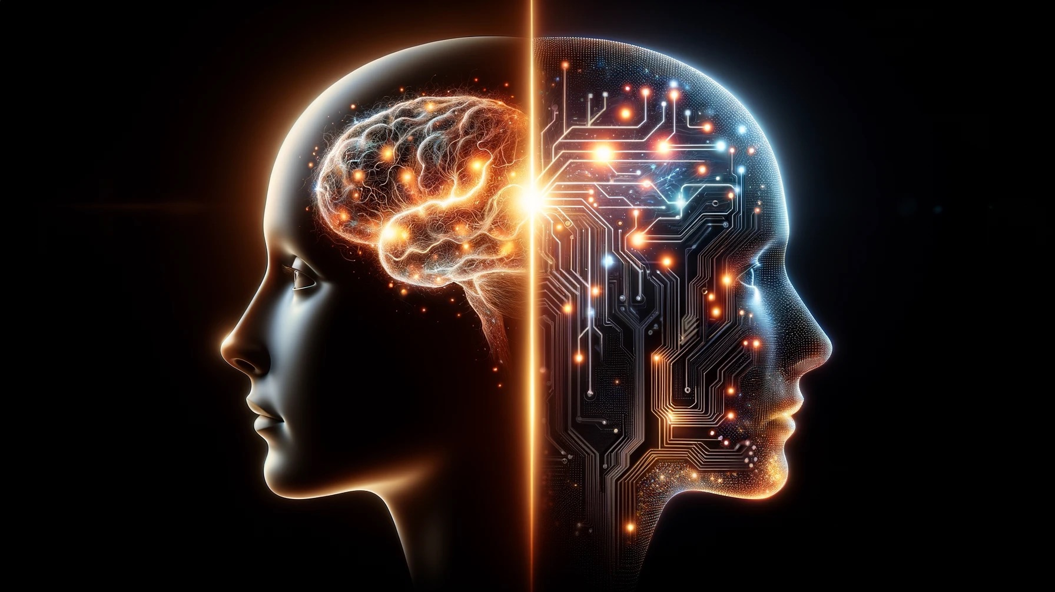
A humán intelligenciák jelentősége az AI korában a projektmenedzsmentben
Kónya László
CEO
Deutsche Telekom IT Solutions

Slide 2
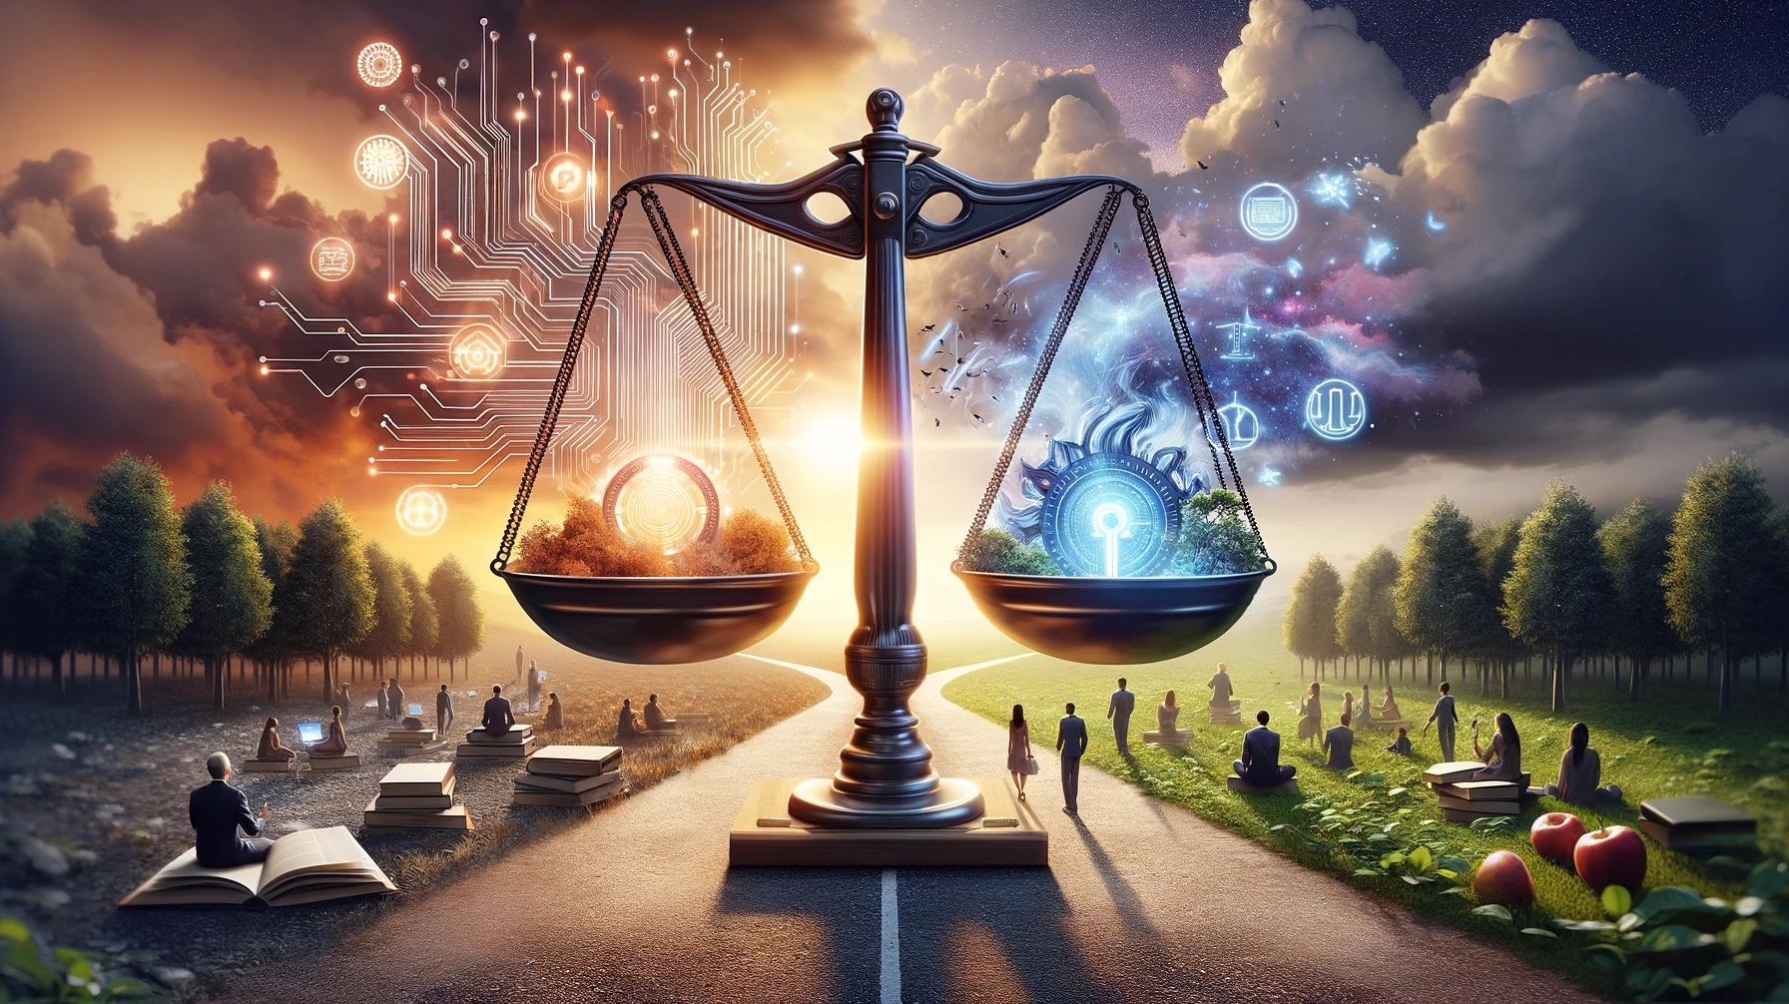
1
2
3
Vedd elő a telefont!
Menj a menti.com web oldalra
Írd be a kódot!
Notes:
Speakernotes:
Navi is AI.
Miért is bízunk meg a navi-ban? Mert tapasztalati úton tudjuk hogy jobban teljesít mint mi. AI összességében még nem tart itt, de errefelé haladunk általában is.
AI is adatalapú
Bizalom a projekt menedzserben
Bizalom az AI-ban

Slide 3
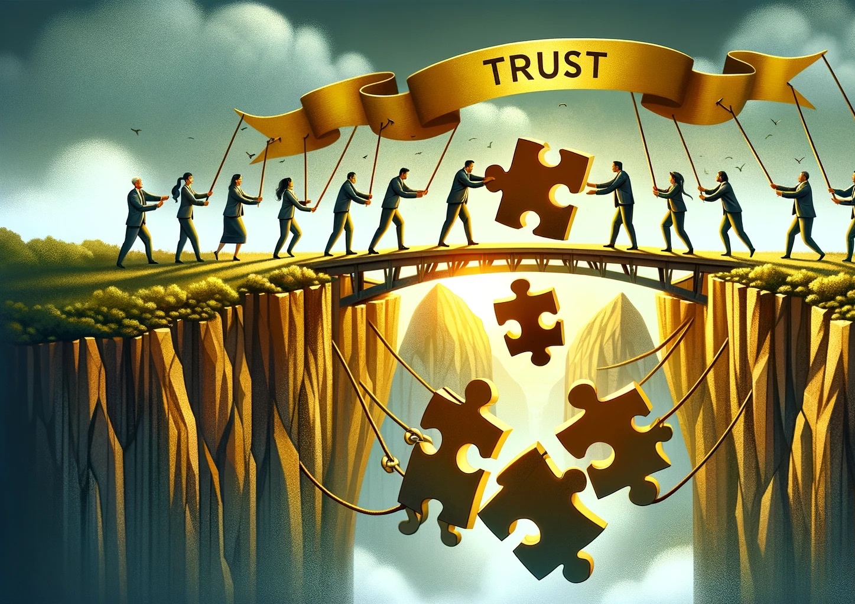
A bizalom jelentősége a projektekben
Lehetővé teszi a produktív csapatmunkát
Pozitívan befolyásolja az őszinte kommunikációt , elősegítve az információ megosztást és visszajelzést
Elősegíti az együttműködő döntéshozatalt és probléma megoldást, növelve a kreativitást és innovációt
Megelőzi a destruktív konlfiktusokat a csapatban és elősegíti a konstruktív konfliktusokat stimulálva a kritikus gondolkodást
Notes:
Speakernotes:
MIÉRT BESZÉLEK A BIZALOMRÓL? Mert a bizalom mindig is kulcs eleme volt a projekt menedzsmentnek
pl. ha egy projekt félúton jár és megcsúszunk az leszállítandókkal. Tegyük fel az ügyfélnek van lehetősége felmondani a projektet. Meg kell győzzük hogy szavazzon bizalmat. E nélkül nem fog újabb esélyt adni
De az AI korában újra kell gondolni egészet. Hogyan tudunk még jobban bizalmat építeni, fenntartani az AI és a humán intelligenciák segítségével. Hogyan vesszük figyelembe az AI hatásait?

Slide 4
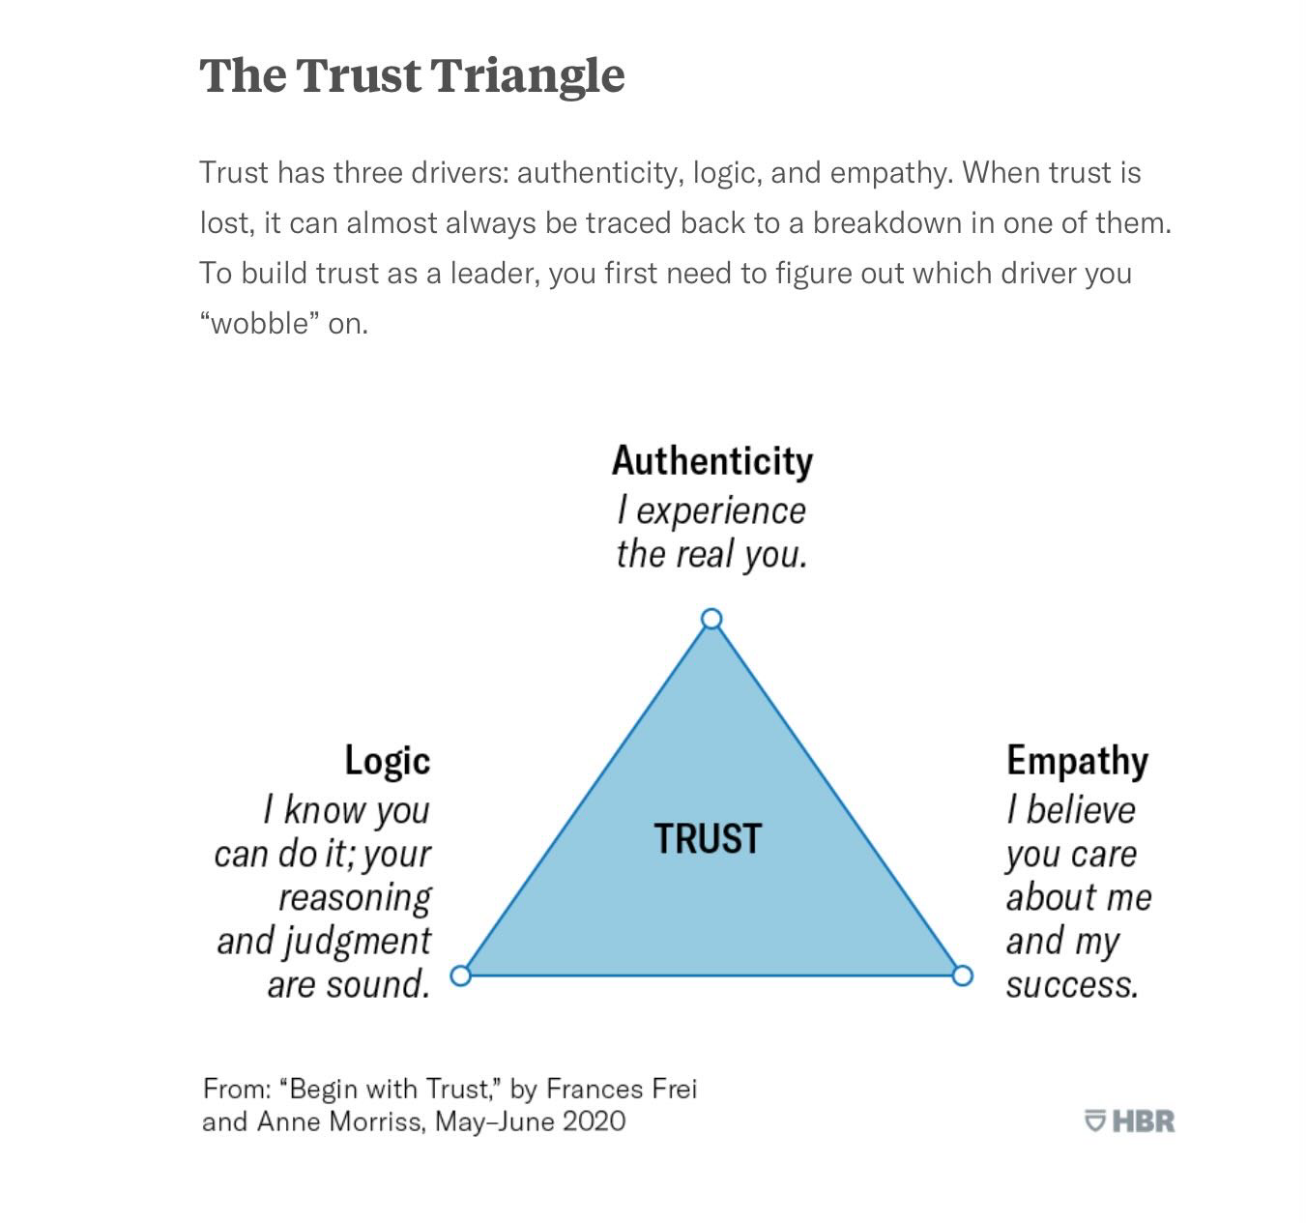
A bizalom háromszöge
„
A bizalom a hét minden napján, 24 órában, az év 365 napján hatással van ránk. Ez alátámasztja és befolyásolja minden kapcsolat minőségét, minden kommunikációt, minden munkaprojektet, minden üzleti vállalkozást, minden erőfeszítést, amelyben részt veszünk.
„
Stephen Covey – A bizalom sebessége (2006)
Notes:
Speaker notes:
HOGYAN ÖTVÖZŐDIK A JÖVŐBEN A HUMÁN INTELLIGENCIA ÉS AZ AI?
Empátia:
Elhiszem hogy fontos vagyok Neked
EQ – személyes odafigyelés
CQ – más kultúrákra is oda tudunk figyelni
Eitkai aspektusokra is odafigyelünk
Szervezeti aspektusokra
más generációkra!
Logic:
Tudom hogy meg tudod csinálni
AI sokat segíthet abban hogy teljesítsünk
De az AI halucinál! Valószínűségszámítással dolgozik, hálózattal, mintafelismeréssel és nem érti azt amit csinál
Ezért fontos az AI minőségbiztosítás
Autentikus:
Komoly kockázatokat hoz benne az AI
meg kell mutatni transparensen mit csinálok AI-al
Azt valószínűleg felismerték hogy a képeket AI-al csináltam, de a szövegben is számos alkalommal kértem a segítségét.
HARD to measure the trust, easy to lose, hard to gain back
Ne gondoljuk AI nem érti az empátiát. Pontosan tudja hogyan kell! (AI Companion)

Slide 5
Bizalom építés fő elemei
Covey, S. (1992)
A rendkívül hatékony emberek hét szokása.
Nyitottság
Hatékony kommunikáció
Időben meghozott döntések
Integritás
Empátia és gondoskodás
Elkötelezettség és megbízhatóság
Notes:
Speaker notes:
Nyitottság – pl. hibák elismerése (elsősorban EQ)
Hatákony kommunikáció Ai + humán (kulturális, generációs, szervezeti)
Időben meghozott döntések AI sokat segíthet!
Integritás- walk the talk (EQ)
Empátia és gondoskodás (EQ)
Elkötelezettség és megbízhatóság nagyon sokat segíthet az AI

Slide 6
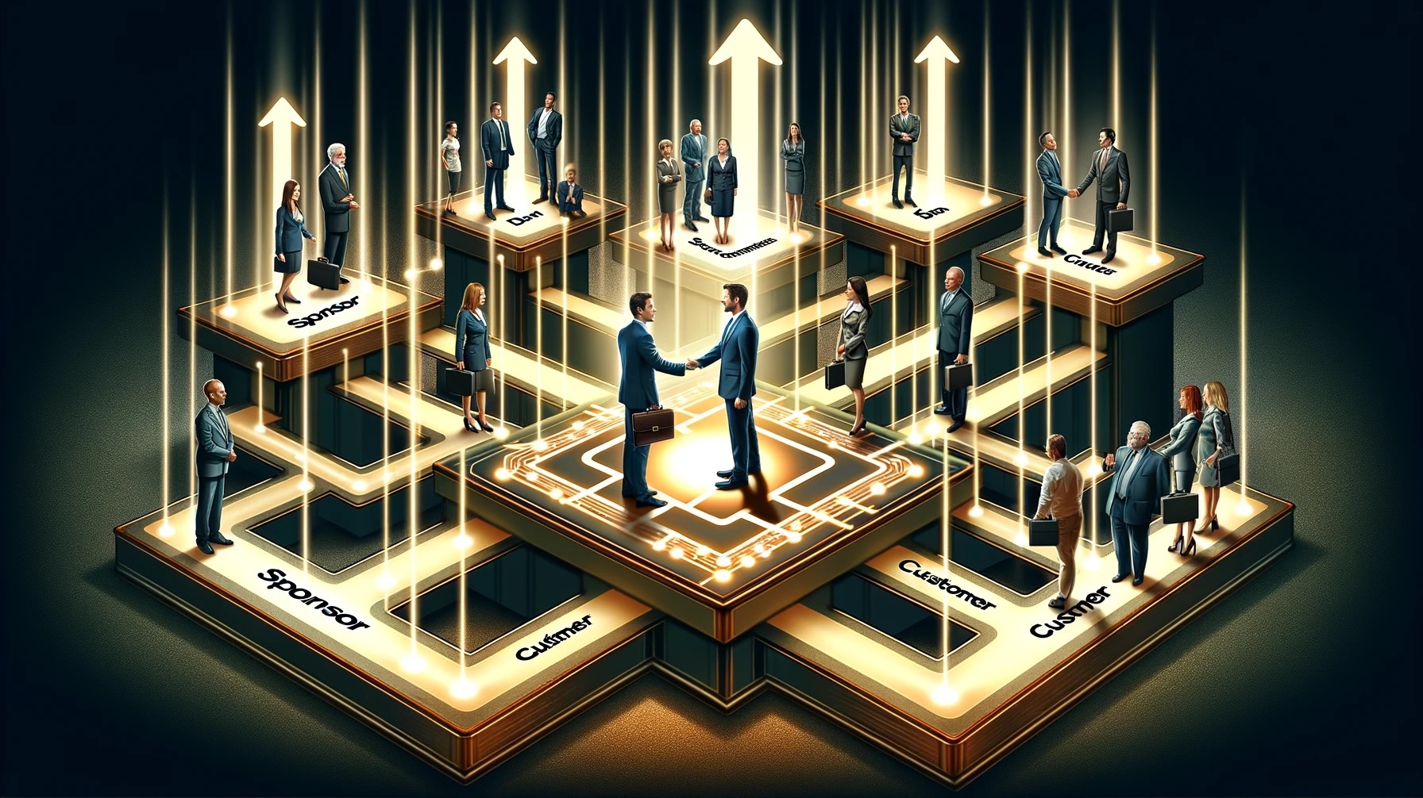
Bizalom építése a projektekben
Notes:
Speaker notes:
Milyen szerepe lesz a jövőben az AI, EQ, CQ, .. Intelligenciaknak a bizalom kiépítésében és fenntartásában, végső soron a projekt sikerében
Hogyan tud a PM bizalmat építeni
But creating trust between the participants in projects is often difficult, because the
individuals involved often have little or no prior experience of working together with the
other stakeholders who are involved in the project.
Szponzorral: As the person or group within the organization who provides the resources and support for the project and ultimately is accountable for the project, it's crucial that the sponsor has a relationship with the program and/or project manager(s) and team members that is based on trust and truthful interaction.
Ügyféllel : The High Cost of Low Performance: The Essential Role of Communications (2013) published by the Project Management Institute (PMI) states, “Project success is dependent upon communicating the correct information to the appropriate stakeholders, using clear and relevant language that resonates with the audience” (p. 5). It's a logical extension that the “correct information” needs to be information that is accurate and truthful . . . information that can be trusted.
Csapattal: Team members need to be able to depend on each other to complete their function, to believe that information shared is truthful, to have confidence in coworkers' skills and abilities, to give and receive honest feedback, and to continuously learn from each other. Relationships based on trust separate well-functioning teams from those that are just surviving.

Slide 7
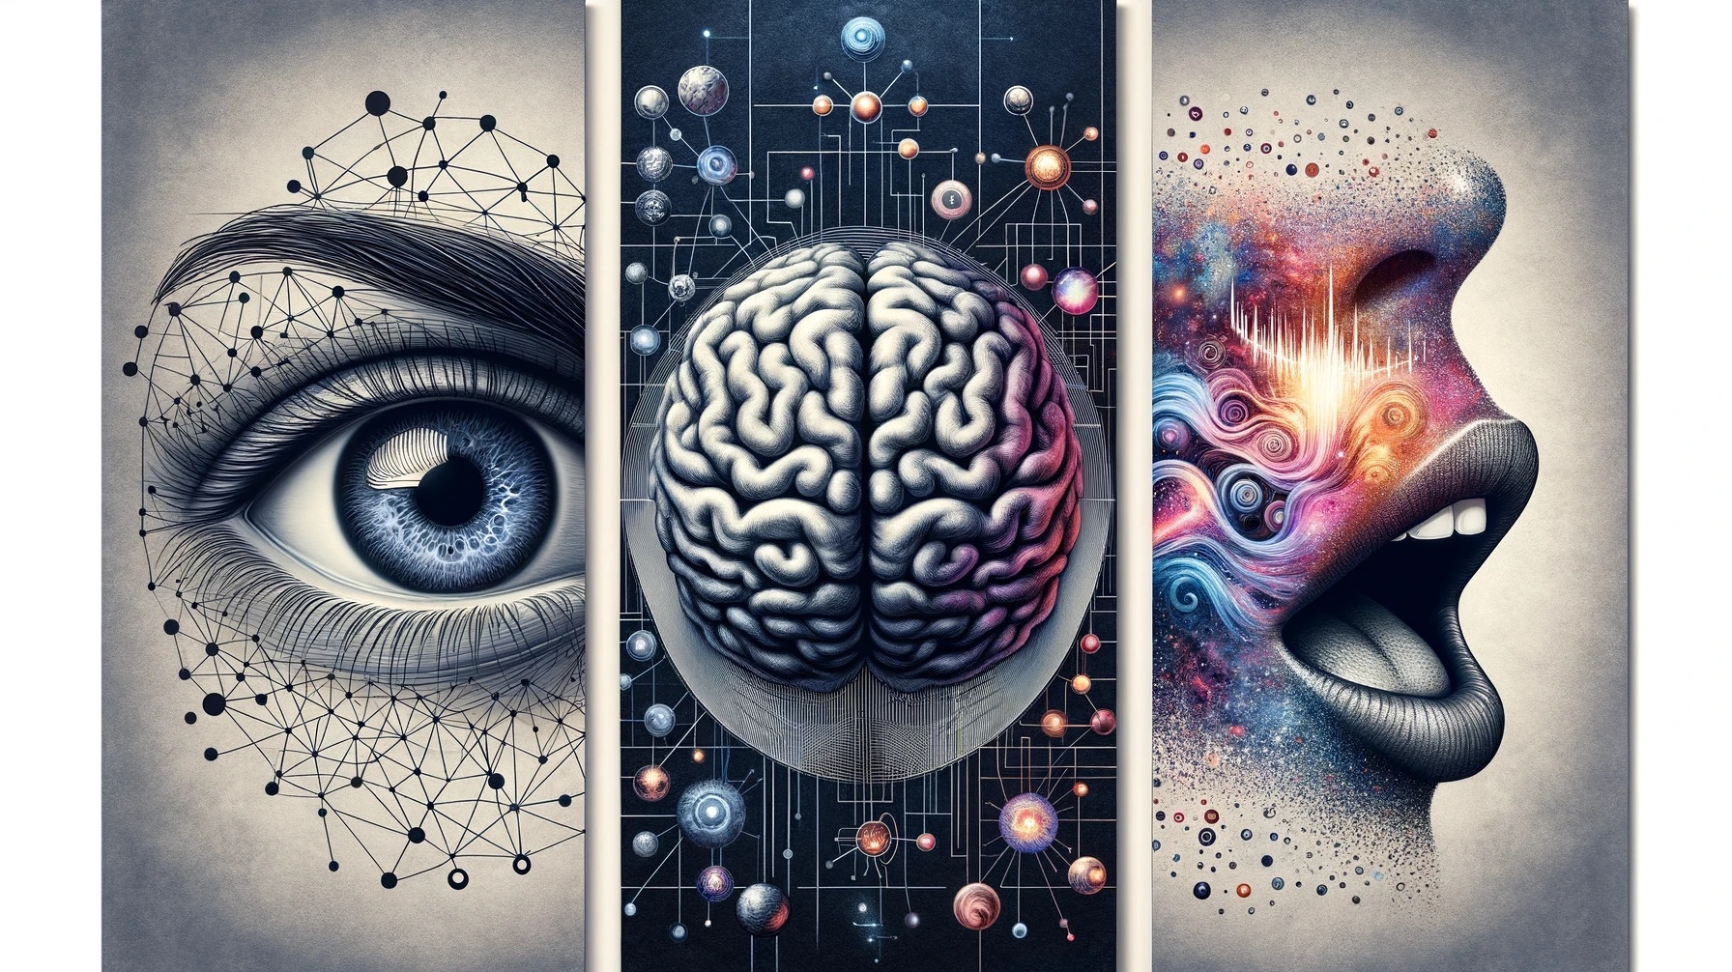
Hogyan tudja az AI a humán intelligenciát javítani?
Notes:
Speakernotes
EQ részei:
Érzékelés
képek video alapján tud segíteni
Microsoft érzelem elemzés az emailekből
Hanglejtésből érzelmi töltet megértése
// ebben nekem biztos sokat fog segíteni
Feldolgozás
Sokszor ott kell a helyszínen átgondolni, reagálni
De ha van rá idő, az ember szívesen átgondolja mit lépjen
Ebben az AI akár a ChatGPT is már tud segíteni
Visszajelzés, interakció
Ezek megfelelő kommunikációjában rengeteget tud segíteni
Pl. apám támogatni akart az év cégvezetője díjban

Slide 8
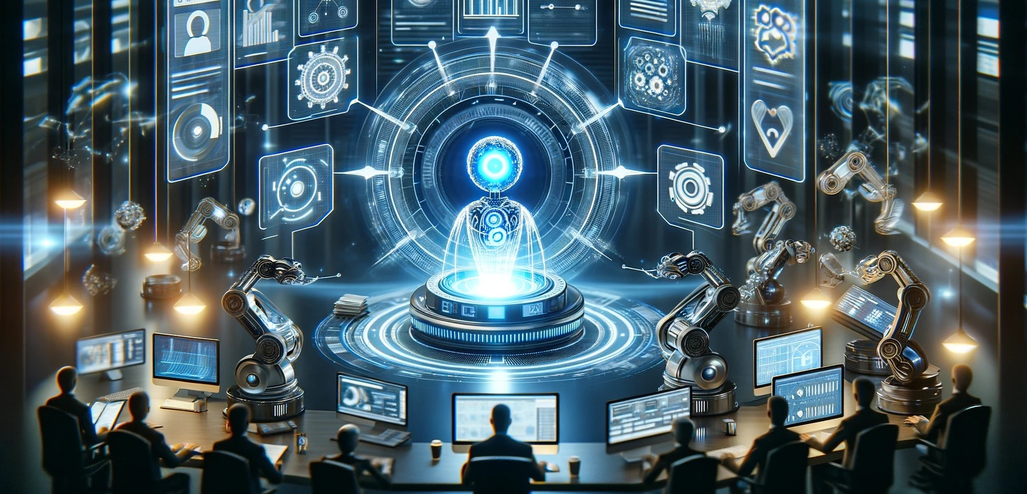
2030-ra a mai projektmenedzsment területén végzett munka 80%-a megszűnik, mivel az AI olyan funkciókat vesz át, mint az adatgyűjtés, nyomonkövetés és a beszámolók készítése.
GARTNER: HOW AI WILL REINVENT PROGRAM AND PORTFOLIO MANAGEMENT
Az AI hatása a jövő projektjeire

Slide 9
A „produktív lustaság” korszaka (P. Taylor)
Ismétlődő feladatok, adatok elemzése, fokozott döntéshozatal, javítja a projekt hatékonyságát
Feladatok priorizálása, ütemezés optimalizálása
Jobb erőforrás-becslés: időtartam = becsült erőfeszítés / rendelkezésre állás % * termelékenység %
Továbbfejlesztett kockázatelemzés történelmi adatok alapján
A projekt hatásainak mérése
Az AI legnagyobb előnye és hátránya, hogy nagy mennyiségű adat alapján működik, és nincs (nem szabad) előítélete.
A PWC szerint a prediktív projektelemzés lesz az egyik legerősebb innováció a PM-ben
Notes:
Speaker notes:
in the world in average 70% of projects do not deliver their objectives and 48 trillion USD are invested in projects. AI might help us to increase success rate from 30% to maybe 50%, imagine the impact !
- it needs a lot of good quality data (will come back to that later)
- it can eliminate reality denial when we don’t believe it will fail although we see it with our eyes
- predictive: forecasting when a project will fall
- usually project impact is measured after the project is delivered, but it should be part of ROI calculation

Slide 10
Az AI támogatott PM jövőbeli feladatai
A PM továbbra is foglalkozni fog az emberi oldallal, az érintettek kezelésével, az empátiával
Több stratégiai szintű döntéshozatal
Az alacsony hozzáadott értékű feladatok automatizálásával a PM-ek erőfeszítéseiket és energiájukat olyan feladatok elvégzésére összpontosíthatják, amelyek a legnagyobb hasznot hozzák szervezetüknek, lehetővé téve számukra, hogy nagyobb változásokat hajtsanak végre, és növeljék az egyes projektek stratégiai céljainak elérésének valószínűségét (Tim Stobierski)
Folyamatos tanulás és alkalmazkodás
Területeken átívelő együttműködés
AI minőségbiztosítás
Etikus AI menedzsment

Slide 11
Az AI-forradalom menedzseléséhez humán intelligencia kell!
Képesség | Leírás
Empátia | Az AI által generált változások emberi hatásának megértése és kezelése.
Kommunikáció | Egyértelmű és hatékony kommunikáció az AI projektek és várható hatásaik közvetítésére.
Problémamegoldás | AI által felmerülő új és váratlan kihívások gyors és kreatív kezelése.
Adatértelmezés | Az AI által generált adatok értelmezése és ezek alapján döntéshozatal.
Adaptáció | Gyors alkalmazkodás az AI technológia állandó változásaihoz.
Csapatmunka | Hatékony csapatmunka és együttműködés az AI szakértőkkel és más érdekelt felekkel. Generációkat és kultúrákat átívelő együttműködés képessége
Etikai megfontolások | Az AI projektekkel kapcsolatos etikai dilemmák felismerése és kezelése.
Kreativitás | Új lehetőségek felfedezése az AI technológiák alkalmazásával.
Stresszkezelés | A gyorsan változó AI környezet okozta stressz kezelése.

Slide 12
Az AI jövője: Quantum
Bits
BIT a mai klasszikus számítógépek alapvető információs egysége. Minden bit tárolhat egy 0-t vagy egy 1-et
1
0
Quantum Bits
QUBIT a kvantumszámítógépek alapvető információs egysége. A qubit-et tetszőleges értéket vesznek fel 0 és 1 között
1
0
Superposition
SUPERPOSITION a 0 és 1 állapotok átfedését írja le
1
1
1
0
0
0
Entanglement
ENTANGLEMENT olyan qubit-ek gyűjteménye, amelyek összefonódó állapotokat foglalnak el, és ezáltal számítási szorzóként működnek
1
1
1
0
0
0
Notes:
Speakernotes:
Pár szó a quantumról
Mi lesz ha jobban megnbízunk majd az AI-ban mint egy emberben (lásd navigáció)
Ez egy folyamat: az elején néha használjuk, néha nem. Aztán egyre inkább egy PM integráns részévé fog válni, támogató funckióként. Végül - és el fogjuk ezt érni – az AI lesz a lead-ben és a PM kerül a támogató funckióba. Ez még odébb van, de még a mi életünkben meg fog valósulni, ha a Quantum bejön.
NVidia CEO-ja nemrég nyilatkozta hogy 5 éven belül az AI MINDEN humán teszten át fog menni
Sam Altman, az Open AI CEO-ja szerint 2-3 éven belül elérhetjük az AGI – t, ami érteni fogja amit csinál és jobban csinálja majd mint az emberek

Slide 13
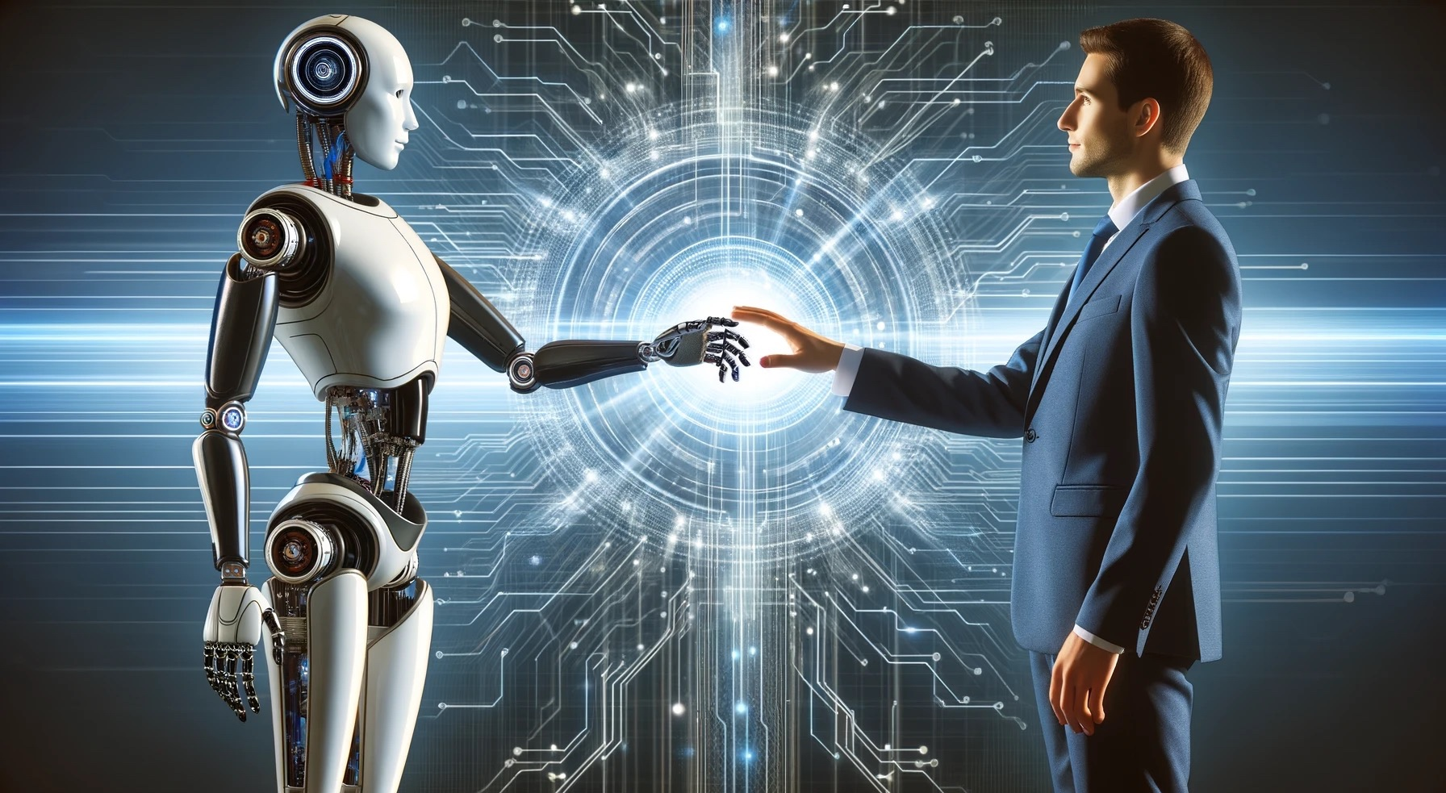
KÖSZÖNÖM A FIGYELMET!

